Slide 1


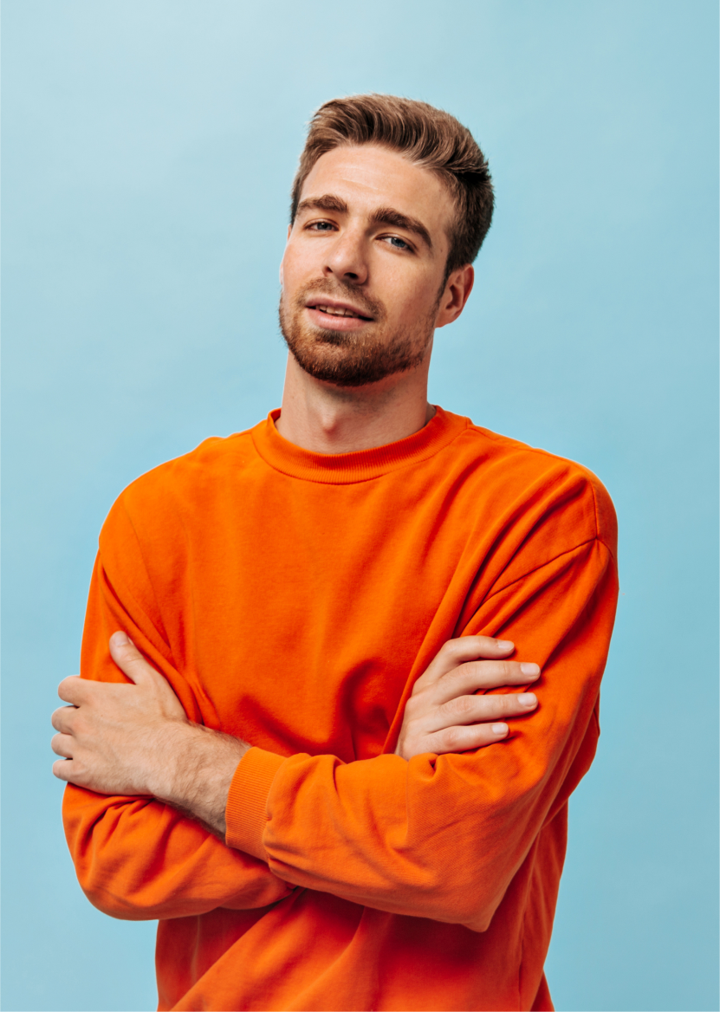
Биотехнология для здоровья
ТРЕК: ПРЕДПРИНИМАТЕЛЬСКИЙ
РУКОВОДИТЕЛЬ: НИКИТИНА Н.Н.

Slide 2
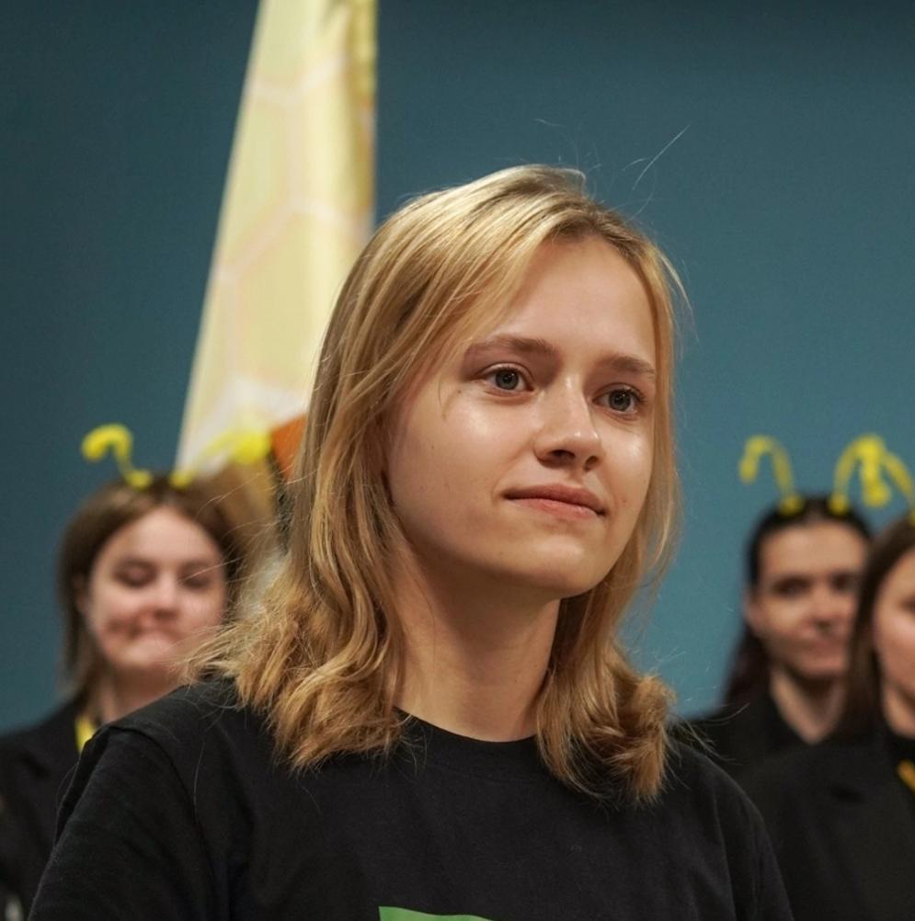


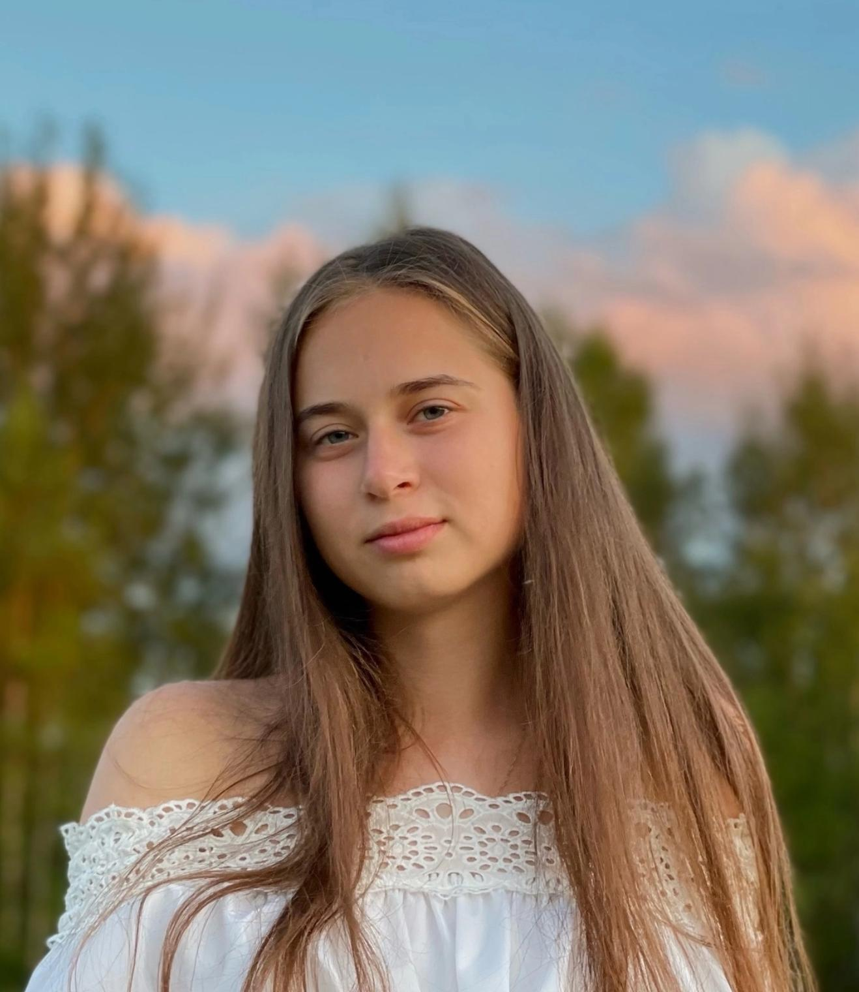
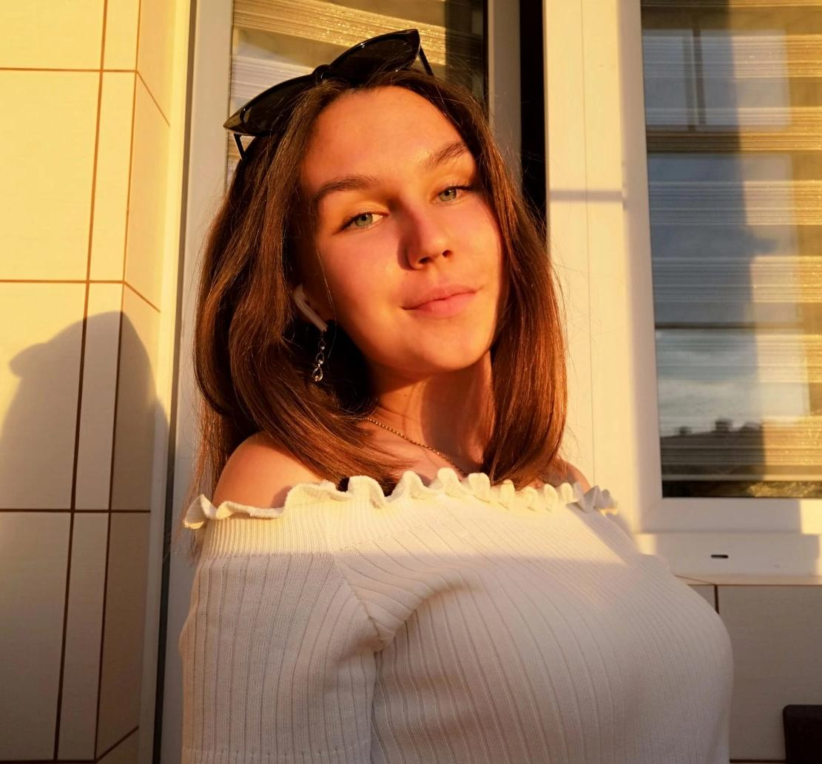
КОМАНДА
Кукушкина
Екатерина
Лидер
Попова
Дарья
Поиск научной информации
Бычкова
Анна
Дизайнер
Тарасенко
Виктория
Спикер, презентация
Максимов
Алексей
Поиск технологии
2

Slide 3
Актуальность проекта
Функциональные продукты занимают важное место в питании современного человека. Роль активных ингредиентов в них могут играть дрожжевые клетки, поскольку обладают выраженным лакто- и бифидогенным эффектом, детоксицирующей и противоопухолевой активностью.
В процессе ферментации пищевых субстратов дрожжи обогащают их различными физиологически активными веществами.
Актуальна проблема утилизации молочной сыворотки, которая обладает высокой пищевой и биологической ценностью, что делает привлекательным ее применение в производстве продуктов питания.

Slide 4
ПРОБЛЕМА
РЕШЕНИЕ
На современном рынке все больше людей озабочены своим здоровьем и питанием, поэтому востребованы инновационные решения, способствующие улучшению качества жизни.
База данных микроорганизмов, которые можно использовать для создания функциональных продуктов питания
Проект включает в себя исследование различных видов дрожжей и молочнокислых микроорганизмов с целью создания функциональных продуктов, способствующих нормализации микробиоценоза организма, укреплению иммунитета и повышению общего уровня здоровья.
Мы планируем провести серию лабораторных исследований, оптимизировать процессы производства и провести клинические испытания для подтверждения эффективности наших продуктов.
Полученные данные будут индексированы в базе данных

Slide 5
ЦЕЛЬ ПРОЕКТА
Задачи
• выбор рационального способа совместного культивирования дрожжей и молочно-кислых микроорганизмов на средах
• обоснование состава и рецептуры новых продуктов;
• обоснование технологических параметров производства;
• проведение физико-химической и микробиологической характеристики новых
продуктов, оценка пищевой и биологической ценности
Создание базы данных микроорганизмов, которые можно использовать для создания функциональных продуктов питания.
4

Slide 6
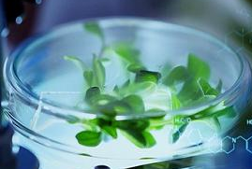
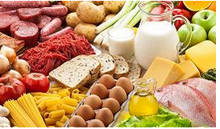
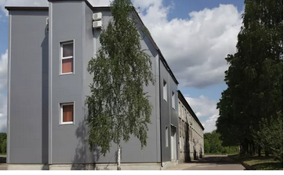
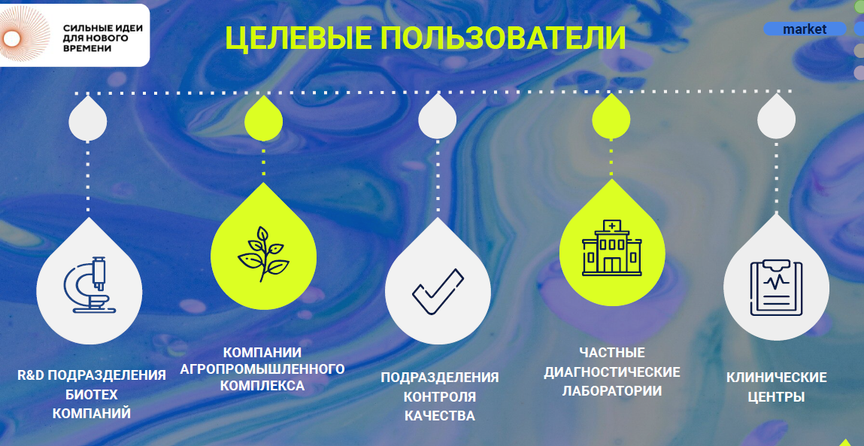
Рынок и потребитель
Рынок:
Сегмент рынка: B2C, B2B
Биотехнологические и R&D – компании
Агропромышленные компании и пищевая промышленность
Бизнес, имеющий идею биотехнологического продукта
Бизнес, который готов предложить идеи для создания биотехнологических продуктов и реализации проектов
Исследователи и научные организации, желающие получить и использовать необходимую им информацию и в научной работе и в коммерческом использовании
Люди, ведущие активный образ жизни и занимающиеся спортом. Продукты, содержащие дрожжи и молочные микроорганизмы, могут стать источником дополнительной энергии и поддерживать здоровье пищеварительной системы.
Люди, имеющие проблемы пищеварения. Продукты с молочными бактериями могут помочь восстановить здоровую микрофлору кишечника и улучшить пищеварение.

Slide 7
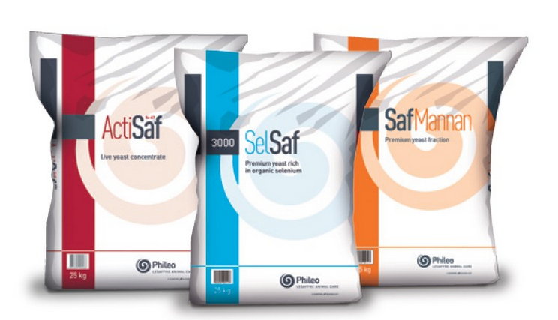
Аналоги и конкуренты
Продукты питания, содержащие дрожжи и молочно-кислые микроорганизмы, на современном российском рынке представлены в основном национальными кисломолочными напитками смешанного бактериально-дрожжевого брожения типа кефира, тана, катыка.
Другие известные напитки дрожжевого брожения (квас, пиво) представляют собой, как правило, фильтрованные продукты.
Продукты на основе дрожжей
французской компании Phileo by Lesaffre

Slide 8
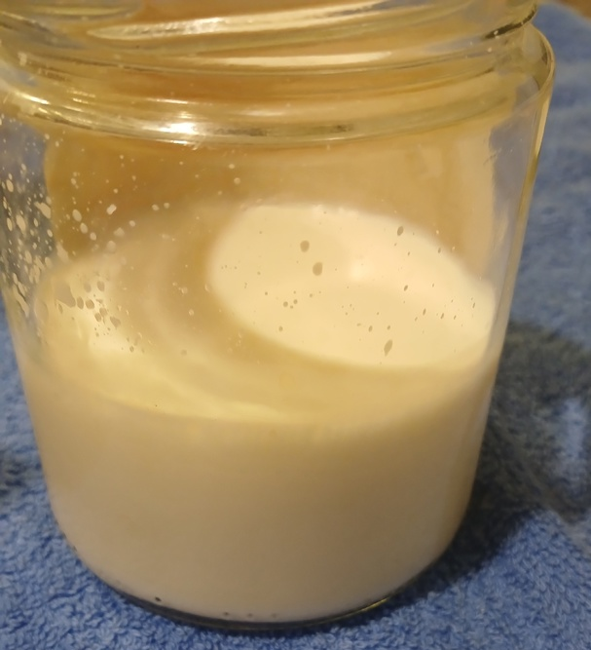
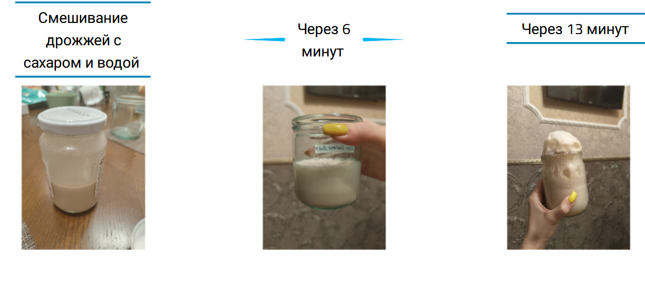
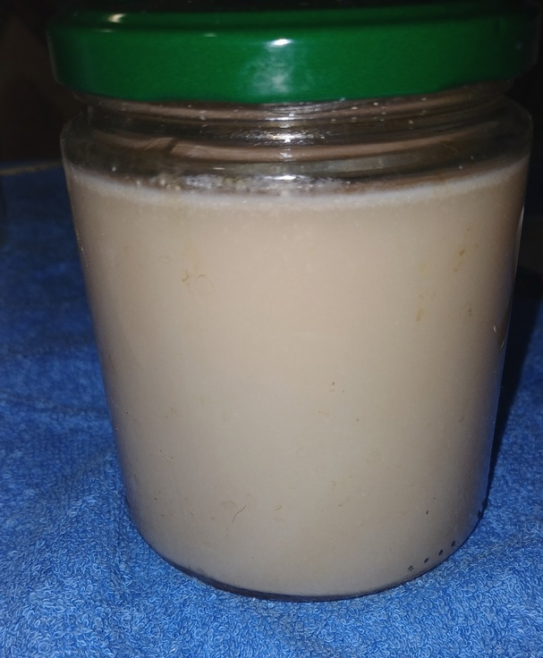
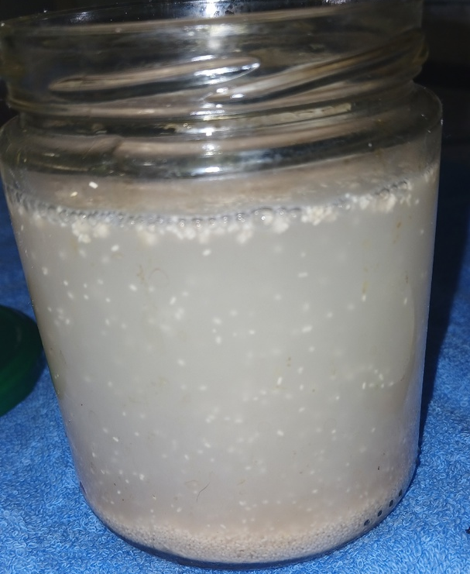
Текущие результаты
Имеющийся задел
Коллективом проведены исследования по поиску рационального способа совместного культивирования дрожжей и молочно-кислых микроорганизмов на средах, обоснования состава и рецептуры новых продуктов; обоснования технологических параметров производства;
Фото экспериментов
6

Slide 9
Главная | Поиск | Поиск по направлению битехнологического процесса
Главная | Поиск | Поиск по направлению битехнологического процесса
Поиск по направлению битехнологического процесса
Биомедицина | Биотехнология | Пищевая биотехнология
ИНФОРМАЦИОННО – АНАЛИТИЧЕСКИЙ КОМПЛЕКС
Аналитический блок по подбору параметров биотехнологического процесса
Подбор микроорганизма | Подбор оборудования | Подбор условий проведения процесса | Математическое моделирование процесса и получение результата

Slide 10
План реализации проекта
Разработка и реализация проекта по созданию продуктов на основе полезных микроорганизмов будет включать в себя несколько этапов.
Разработка рецептуры и технологии производства продуктов с использованием полезных микроорганизмов.
Поиск и выбор поставщиков качественных сырьевых компонентов.
Приобретение необходимого оборудования для производства продуктов.
Запуск производства для тестирования конечного продукта.
Проведение испытаний на соответствие качественным показателям и вкусовым характеристикам.
Разработка маркетинговой стратегии и брендинга продуктов.
Проведение рекламных кампаний для привлечения внимания потребителей.
10

Slide 11
План реализации проекта
Ресурсы проекта:
Человеческие ресурсы: химики, биотехнологи, специалисты по маркетингу и продажам.
Материальные ресурсы: лабораторное оборудование, сырье для производства материала, специализированные технологические установки и другие ресурсы.
Информационные ресурсы
Затраты на реализацию проекта:
- Исследования и разработка: 50 тыс руб.
- Аренда помещения 20 тыс в месяц
- Закупка сырья: 100 тыс руб.
- Трудовые ресурсы: 300 тыс руб.
- Маркетинг и продвижение: 200 тыс руб.
- Операционные расходы: 100 тыс. руб.

Slide 12
Бизнес-модель
Планируемый способ получения дохода:
Репозитарий штаммов микроорганизмов с известными биотехнологическими свойствами для производства продуктов функционального питания - Лицензия и ежегодное пополнение реестра 500000 руб
Прямые продажи линейки продуктов (примерная стоимость 1 упаковки продукта 100 рублей. План продаж на год – 10000 упаковок. Итого доход: 100000 руб.)
Оптовые поставки
Онлайн продажи
Лицензирование технологии (Стоимость лицензии - 500000 руб.)
Дополнительно планируется участие с проектом в грантовых мероприятиях по поддержке технологических проектов: Старт - 1 (4000000 рублей), Студенческий стартап (1000000 рублей)

Slide 13
SWOT-анализ
Сильные стороны: - Уникальная концепция: база данных имеет инновационную концепцию, которая может привлечь внимание и заинтересовать пользователей. - Гибкость и масштабируемость: база данных предоставляет возможность гибкого масштабирования и адаптации к потребностям клиентов и рынка. | Слабые стороны: - Недостаток распространения: может не хватать достаточной известности или ресурсов для успешного проникновения на рынок и привлечения нужного количества пользователей. - Финансовые ограничения: может быть ограниченный бюджет для инвестиций в разработку и маркетинг, что может замедлить прогресс и развитие.
Возможности: - Растущий рынок: рынок баз данных и цифровых платформ постоянно растет, и существует потенциал для привлечения большого числа пользователей и клиентов. - Партнерство: возможность для установления партнерских отношений с другими компаниями или организациями в вашей отрасли. | Угрозы: - Технические проблемы: возможны технические сбои или проблемы в функционировании, что может негативно отразиться на пользовательском опыте и привести к потере доверия пользователей. - Регулятивные ограничения: существуют законодательные и регулятивные ограничения, которые могут повлиять на разработку и функционирование. - Безопасность данных: защита данных пользователей является важным вопросом, и любая нарушение безопасности может привести к утрате доверия пользователей и юридическим последствиям.

Slide 14

СПАСИБО ЗА ВНИМАНИЕ!

